Slide 1
Замкнутые и незамкнутые
линии

Slide 2
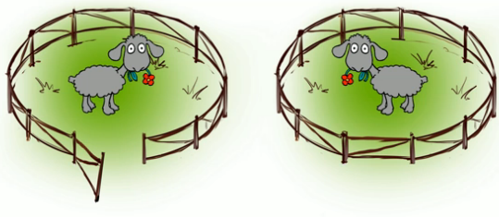
На данном рисунке видим, что овечке легче будет выбраться из первой ограды, потому что она открыта – незамкнутая. Из-за второй ограды будет выйти сложнее, так как она закрыта. Начертим линии, которые будут соответствовать первой и второй ограде.

Slide 3
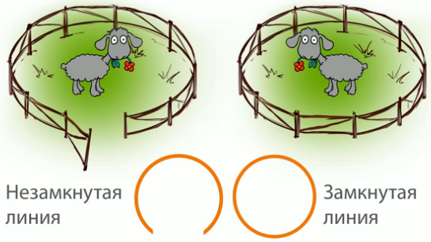
Итак, мы получили две линии, из которых первая замкнутая, а вторая незамкнутая.

Slide 4
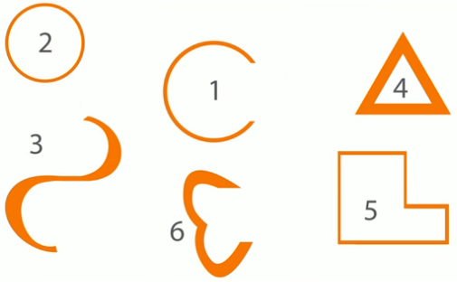
Какие линии на рисунке замкнутые, а какие незамкнутые.
Линии № 1, 3, 6 – это незамкнутые линии. Для того чтобы сомкнуть эти линии, достаточно соединить концы линий вместе.

Slide 5
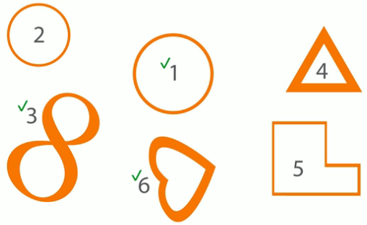
Получим
Линия, концы которой не соединены вместе,
называется незамкнутой линией. Линия, концы которой соединены вместе,
называется замкнутой линией.

